Slide 1
Польові рослини
Вчитель початкових класів
Харківської гімназії № 12
Малоштанова Олена Вікторівна

Slide 2
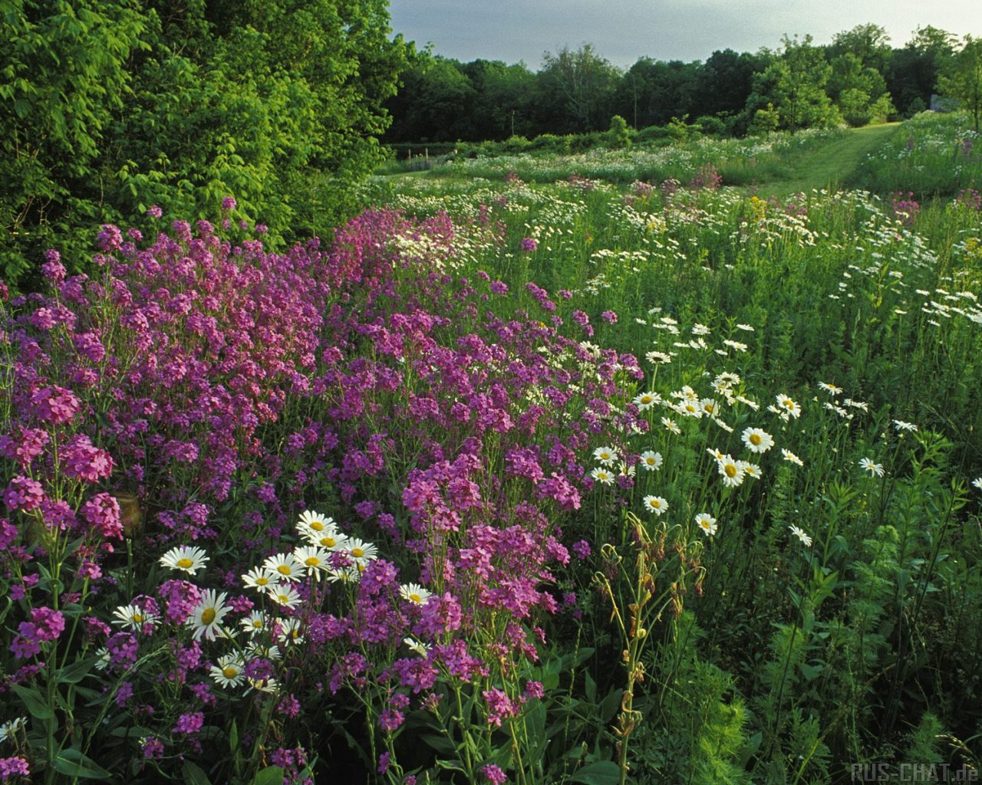
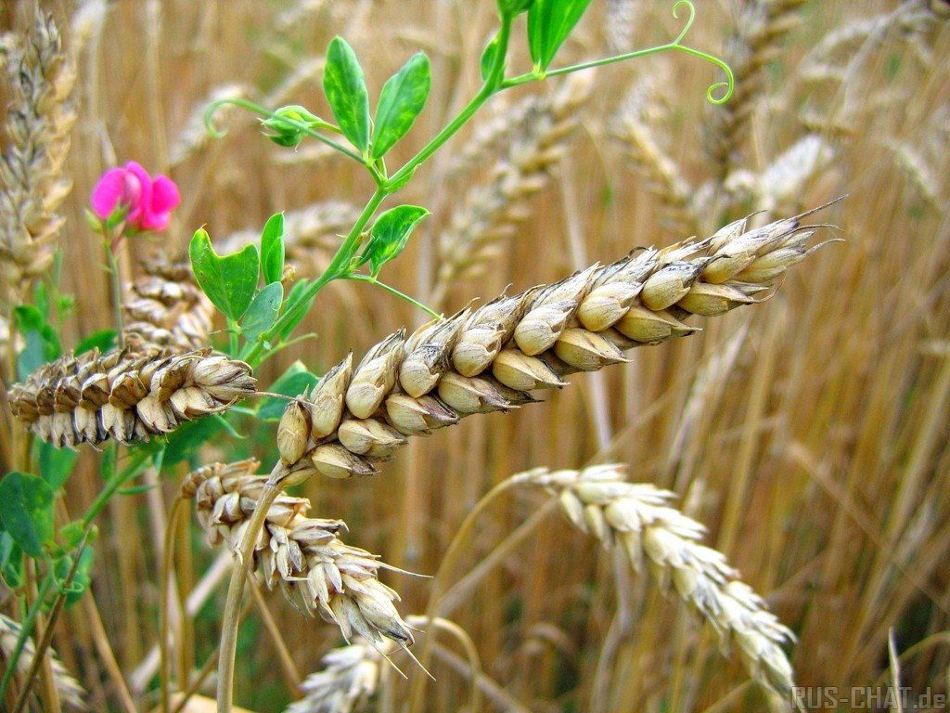
Польові рослини поділяються на:
Дикорослі рослини поля
Культурні рослини поля

Slide 3
Дикорослі рослини поля

Slide 4
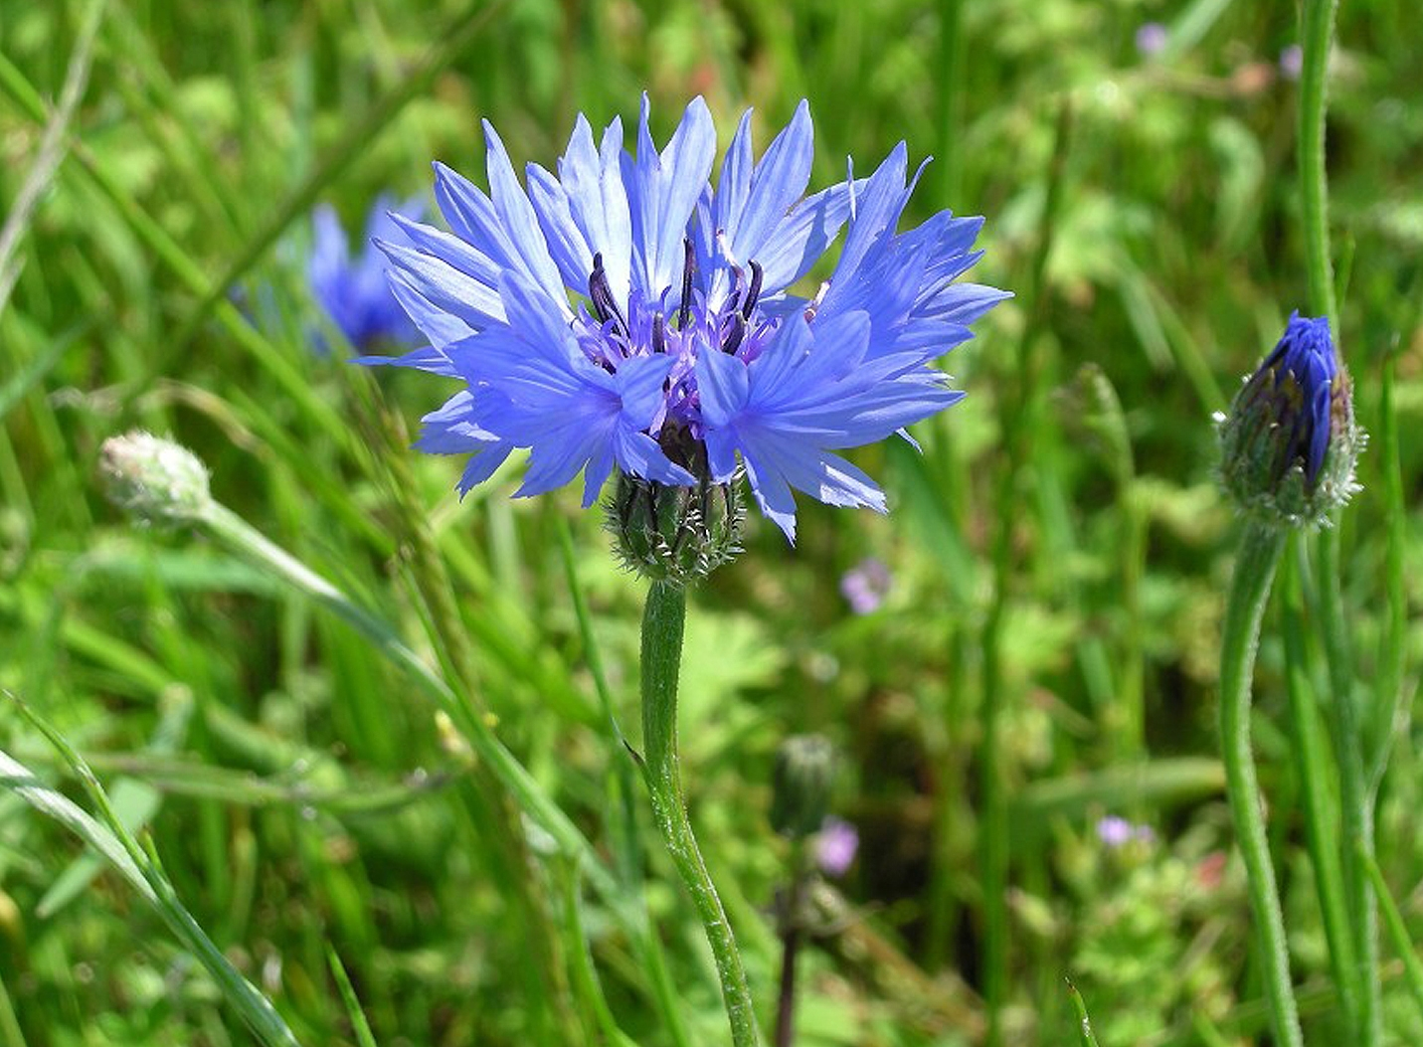
Волошки

Slide 5
Волошка синя
Латинська назва роду походить від імені міфічної істоти кентавра Херона, який вважався одним з кращих лікарів.
Медичне застосування:
Крайові лійковидні квітки кошика використовують у медицині.

Slide 6
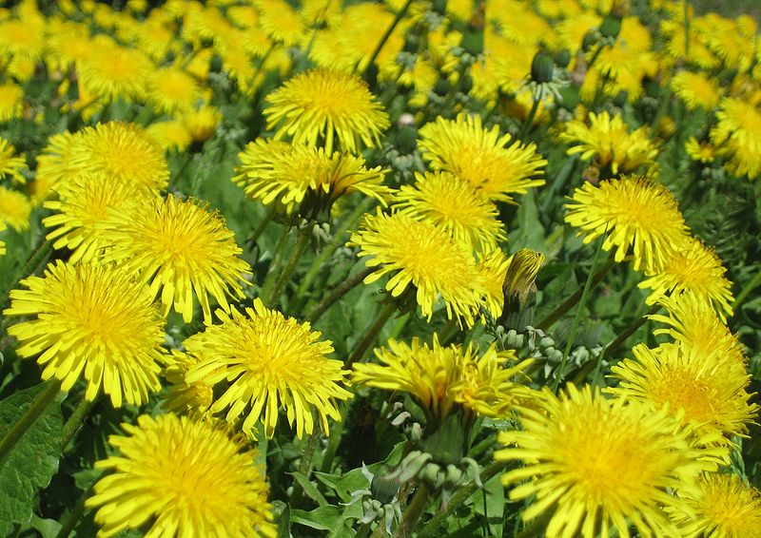
Кульбаба

Slide 7
Кульбаба лікарська
Кульбаби плодовиті - мо-жуть дати 7000 сім’ян за один сезон.
Медичне застосування:
У медицині використовують коріння цієї рослини, у їжу вживають листя, квіти та квіткові пуп’янки.
Свіжі листки і порошок з коріння знижають рівень холестерину у крові.

Slide 8
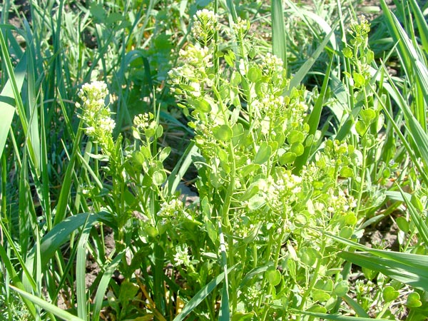
Талабан, або ярутка польова

Slide 9
Талабан польовий
Якутка польова - добре відомий бур'ян.
Являється одним з основних видів бур'янів при вирощуванні зер-нових колосових суціль-ного посіву.
Плоди-стручечки.

Slide 10
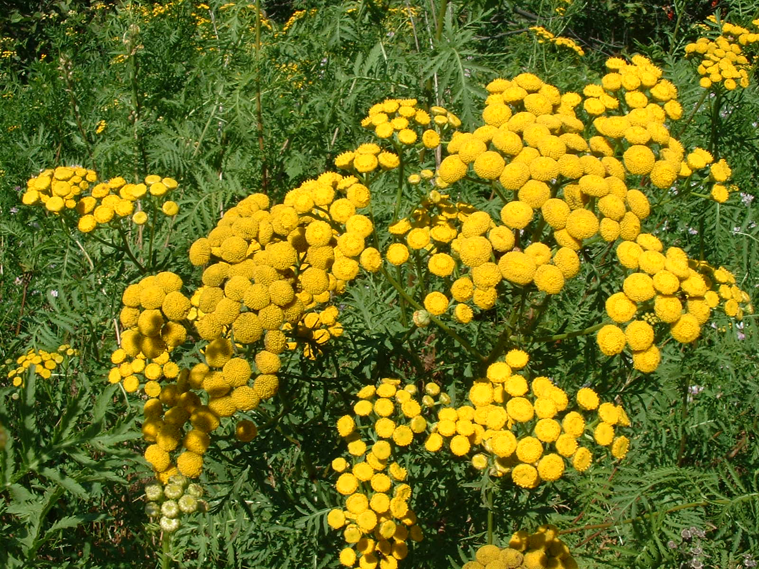
Пижмо

Slide 11
Пижмо звичайне
Місцеві назва - дика горобинка, приворотень, криворот тощо.
Лікарська, ефіроолійна, отруйна, харчова, медjносна рослина. Препарати з неї застосовують для збудження апетиту, поліпшення травлення, при хворобах печінки і кишечника .

Slide 12
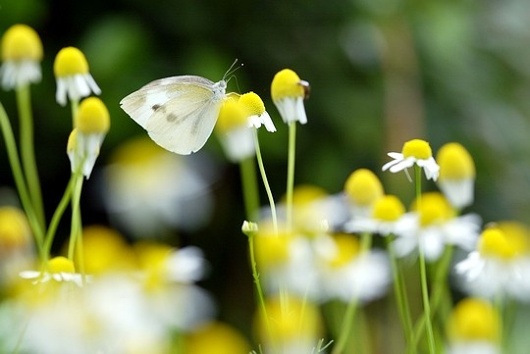
Ромашка

Slide 13
Ромашка лікарська
Ромашка лікарська — цінна лікарська рослина, відома з глибокої давнини. Для виготовлення лікарських форм використовують висушені квіткові кошики, які збирають на початку цвітіння. Своєрідний аромат і лікувальні властивості рослини зумовлюються наявністю в ній ефірної олії (хамазулен), органічні кислоти, кумарини, мінеральні солі, глікозиди, вітаміни.

Slide 14
Культурні рослини поля

Slide 15
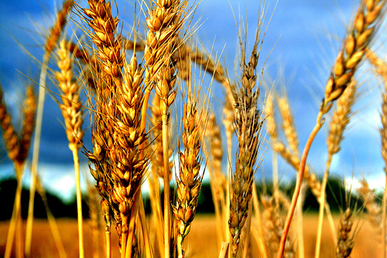
Жито

Slide 16
Жито посівне
Жито посівне (Secale cereale) — рослина родини тонконогових, близько пов'язана із ячмінем та пшеницею, що широко вирощується людиною для отримання зерна та в якості кормової культури.
Зерно посівного жита використовується для виготовлення певних сортів хліба, пива, віскі, горілки та інших продуктів, також часом споживається в їжу цільне зерно, приготов-лене у вигляді каші.

Slide 17
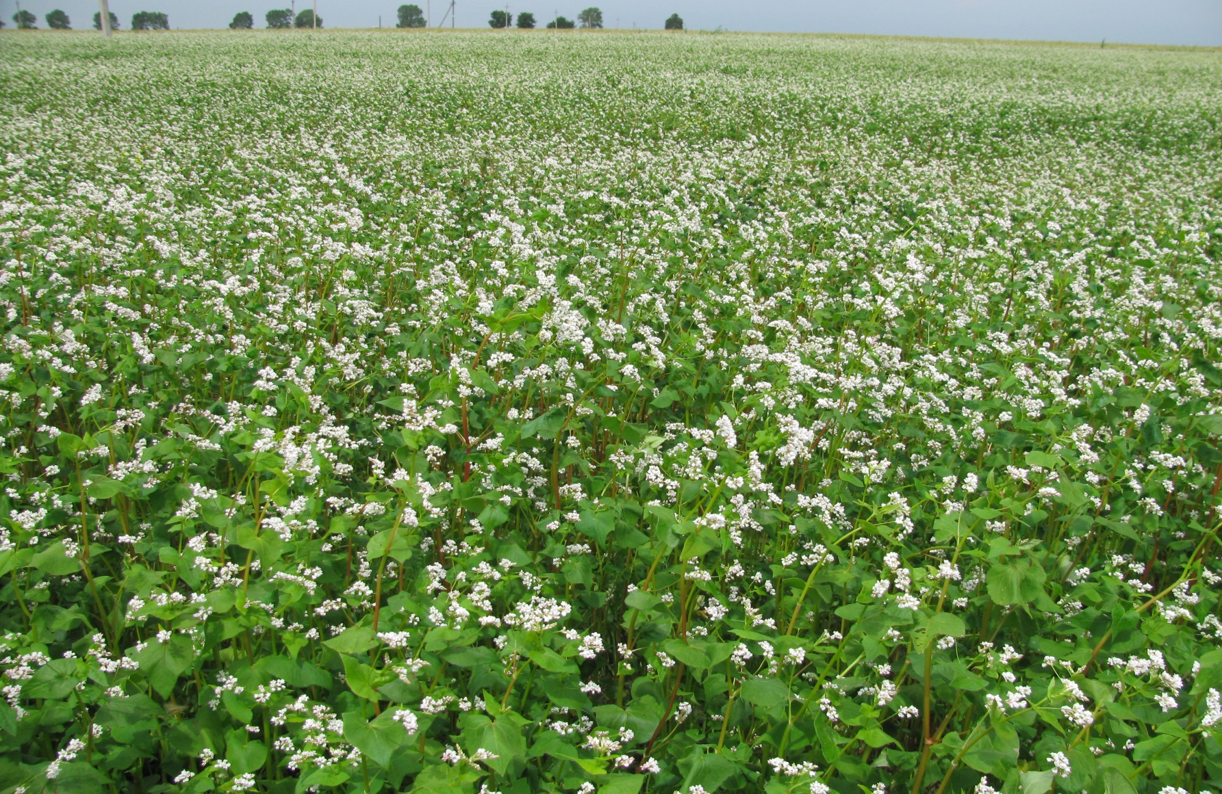
Гречка

Slide 18
Гречка звичайна
Гречка –однорічна трав’я-ниста рослина родини гречкових.
Гречані крупи здавна використовують в українській кухні для приготування різноманітних супів, каш, гречаників та запіканок, виготов-лення гречаного борошна.

Slide 19
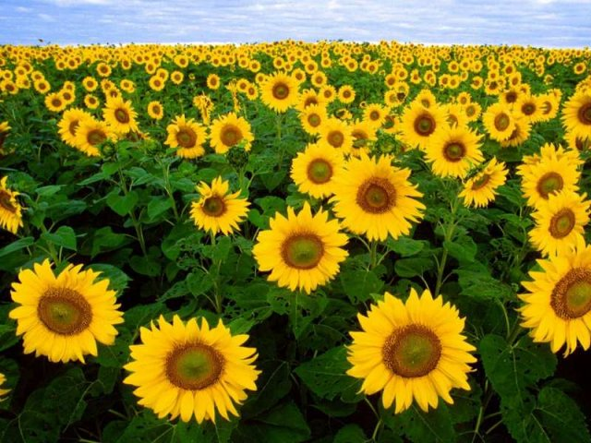
Соняшник

Slide 20
Соняшник однорічний
В Україні буйний розви-ток культури соняшника почався з початку 20 ст.
Соняшник завезений 1619 іспанцями до Європи з Півн. Америки, де він був дикоростучою рослиною; в Україні появився у середині 18 ст. Спершу його розво-дили як декоративну рослину, згодом також заради зерна, яке ви-користовували як ласо-щі. Тепер соняшникова олія в Україні є найкра-щим харчовим продуктом як у непереробленому, так і переробленому виді.

Slide 21
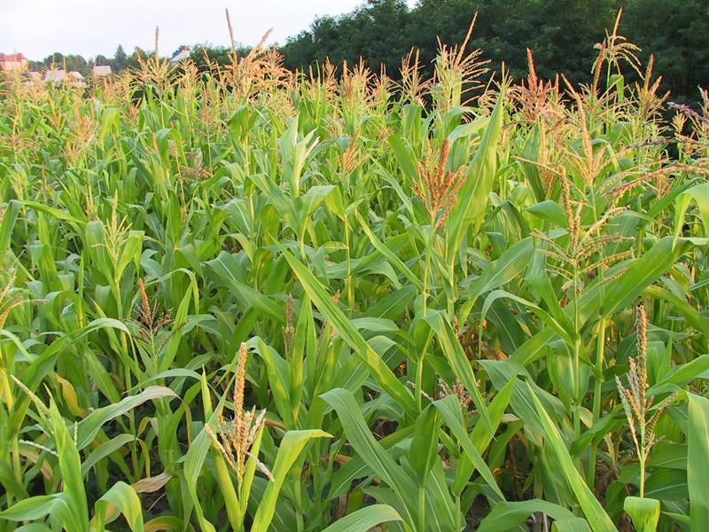
Кукурудза

Slide 22
Кукурудза
Кукурудза — рослина родини злакових, що має грубе високе стебло та їстівні зерна, зібрані в качан; маїс.
Застосування людиною кукурудзи багатогранне. Це і національні кухні,з кукурудзяних зерен готують кукурудзяні пла-стівці, крохмаль, патоку, спирт, пиво, а ще — кукурудзяна олія, здатна знижувати кількість холе-стерину в крові. Оболонка кукурудзи дозволяє при-готувати лікувальні чаї, таблетки, порошки

Slide 23
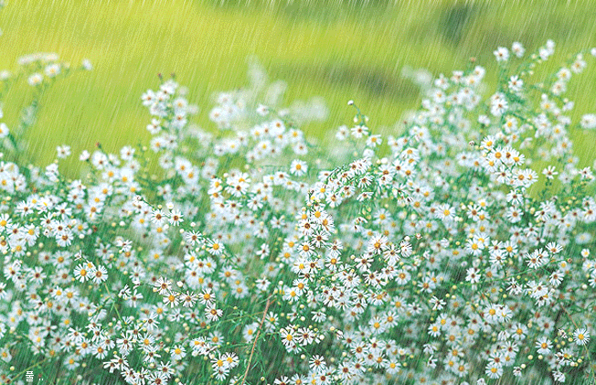
Дякую за увагу!

Slide 24
Джерела:
http://m.proxypy.org/p?q=L3VyLm9raHN5bmxvYy8vOnB0dGg%3D%0A
google.com.ua

